Slide 1
ЗЕМЛЯ – НАШ ОБЩИЙ ДОМ

Slide 2
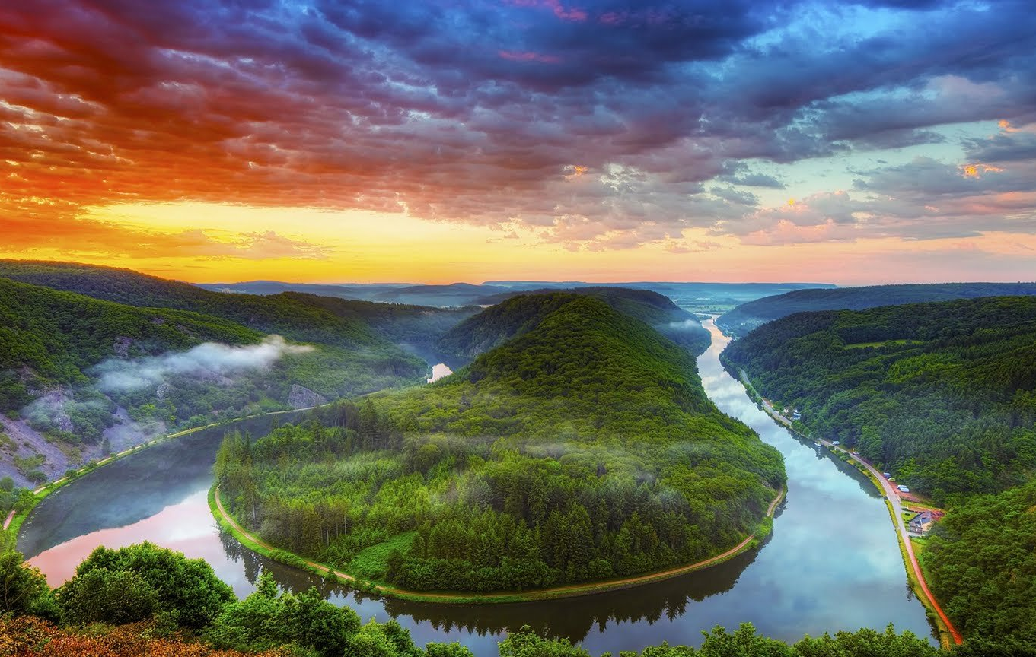

Slide 3
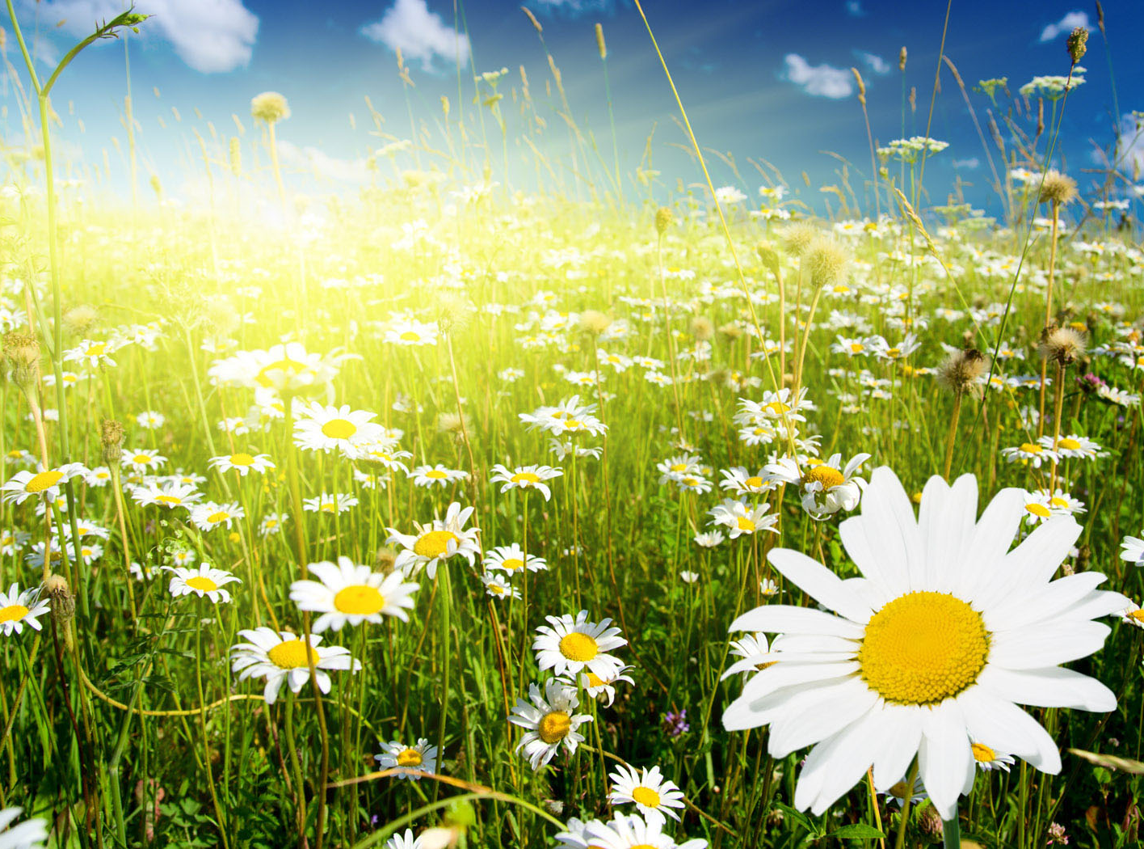

Slide 4
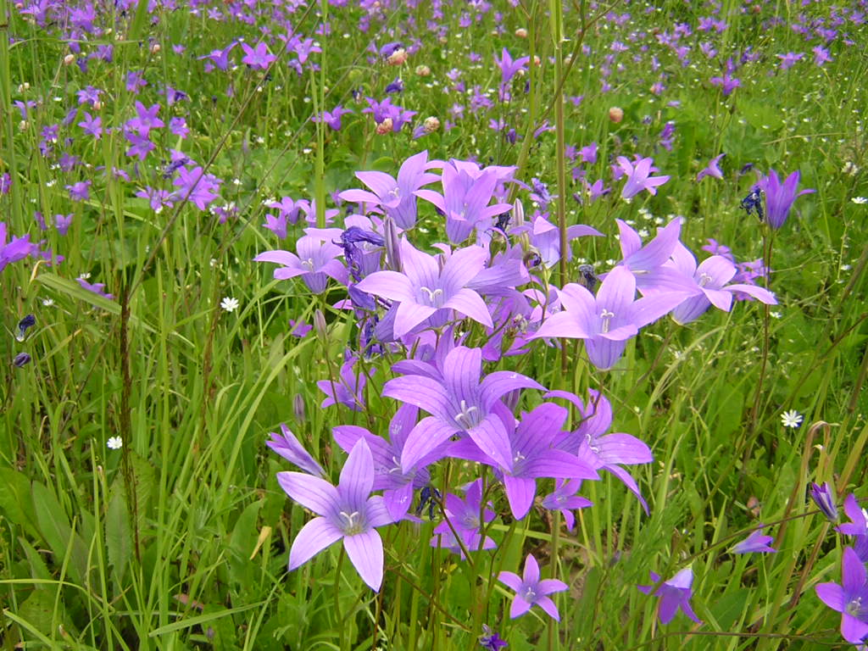

Slide 5
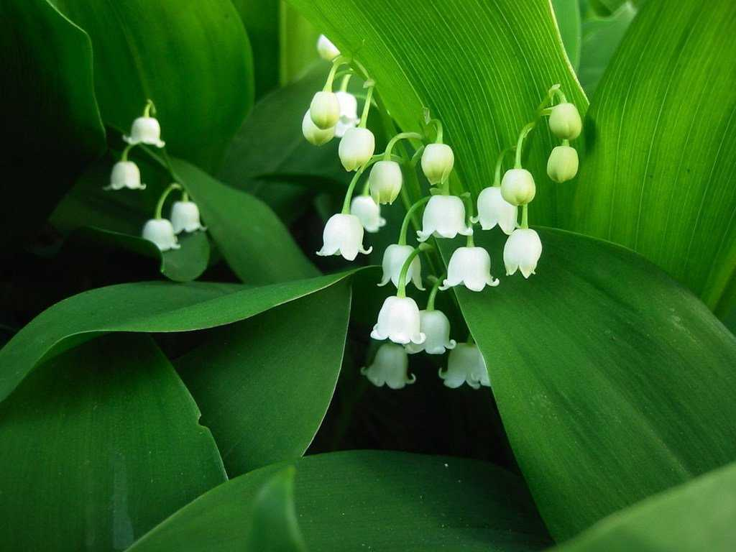

Slide 6
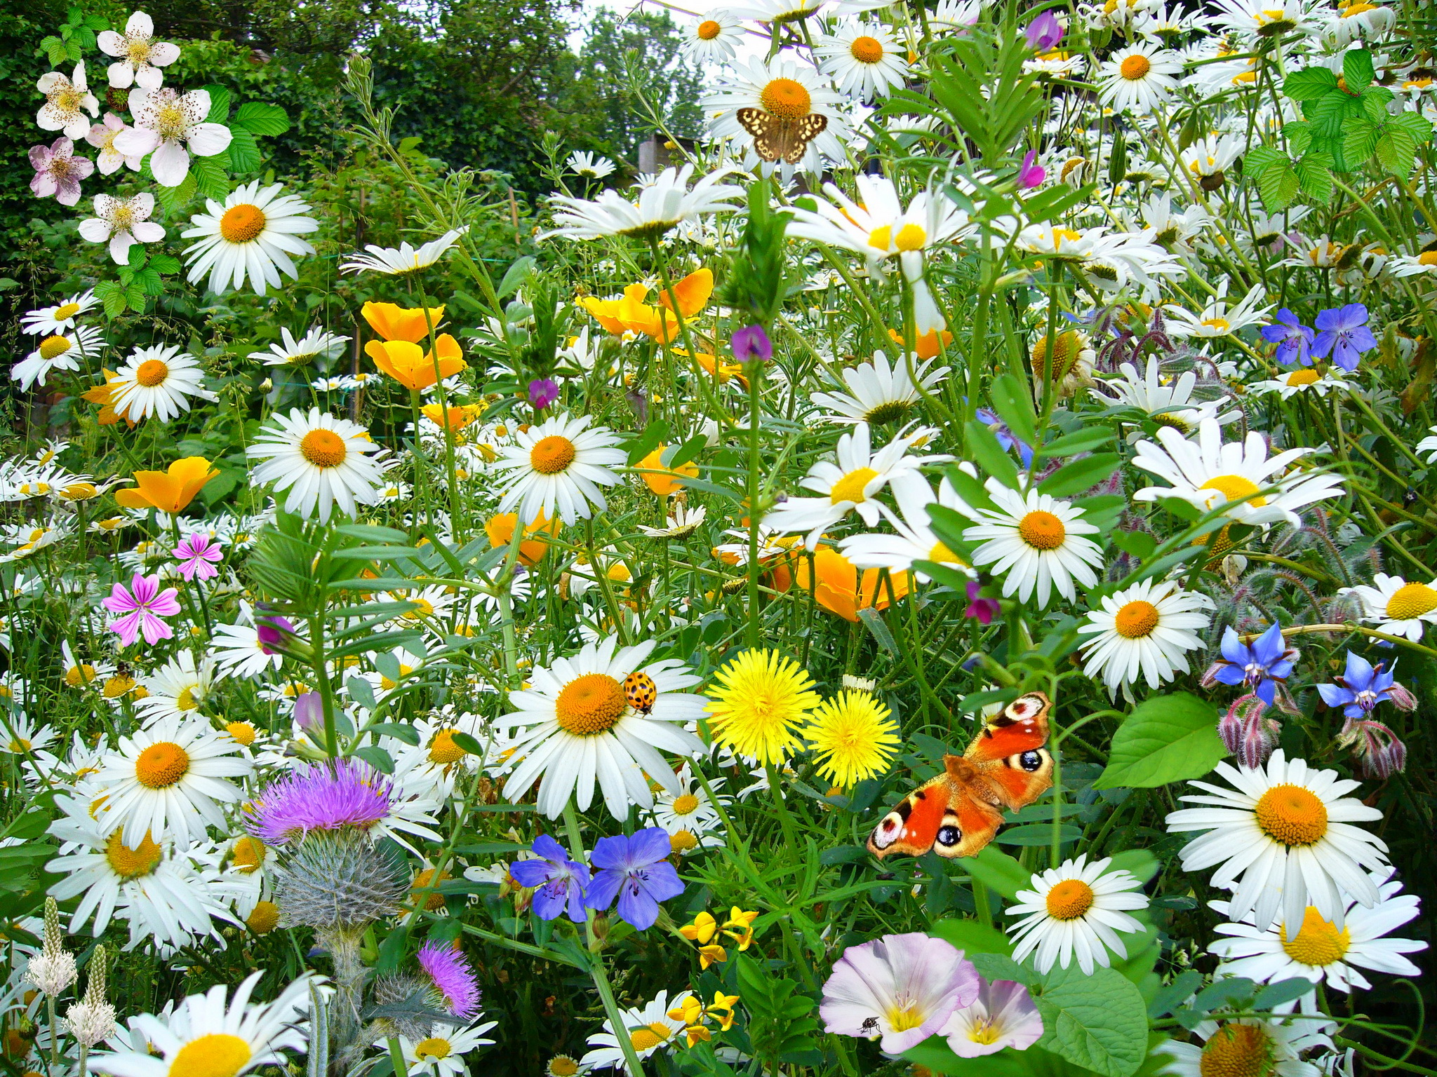

Slide 7
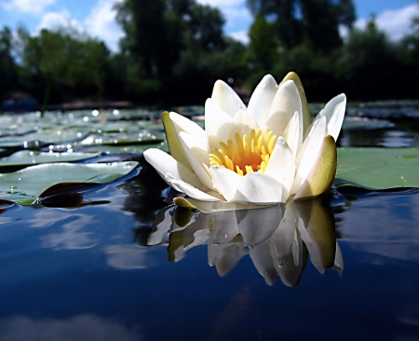

Slide 10
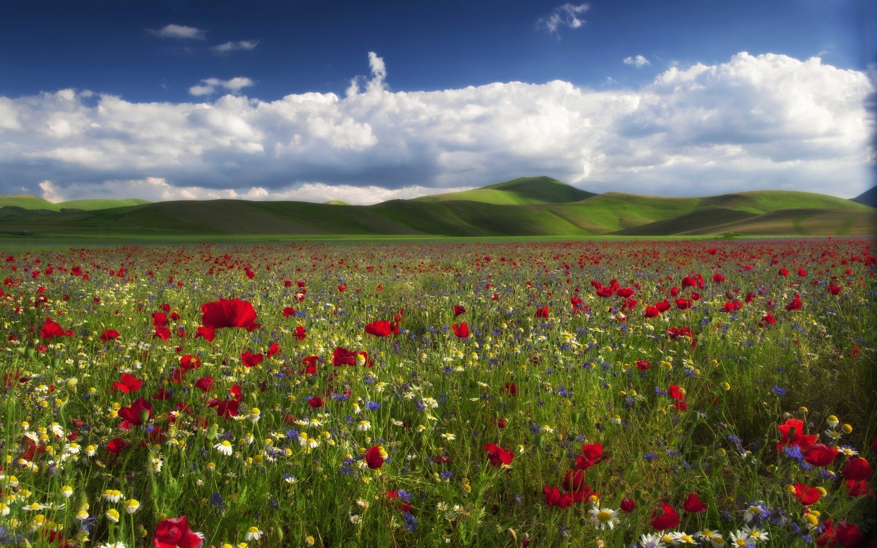

Slide 11
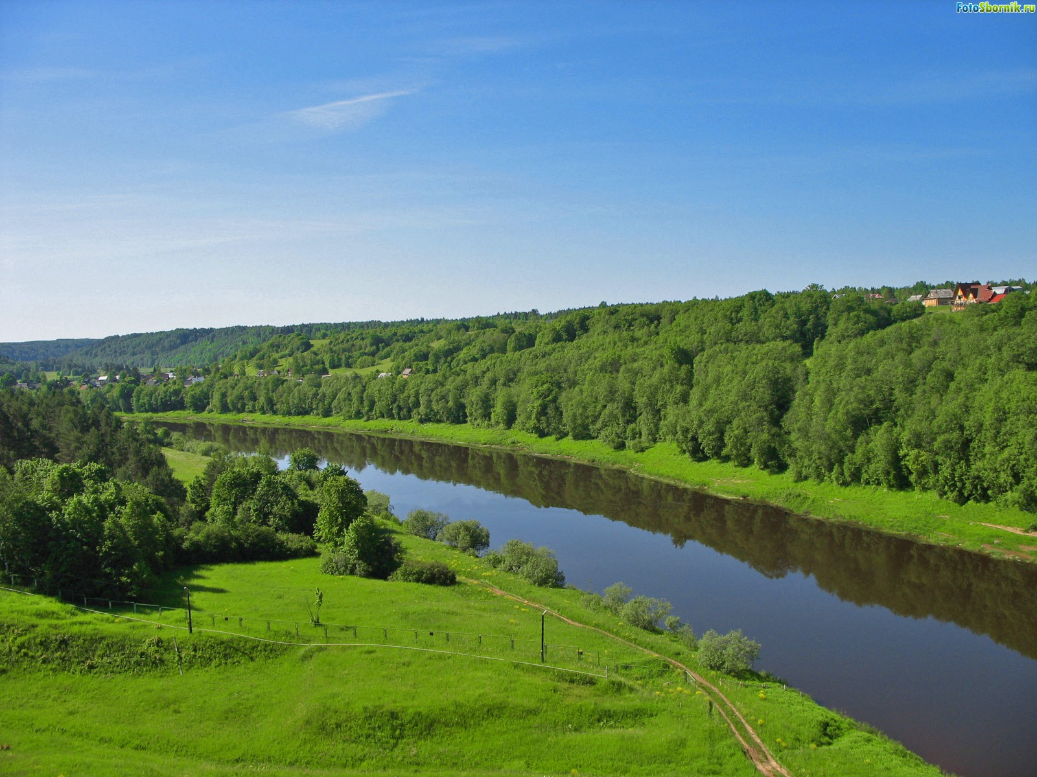

Slide 15
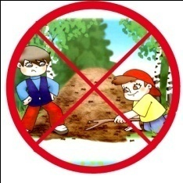

Slide 17
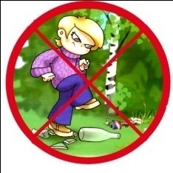

Slide 19
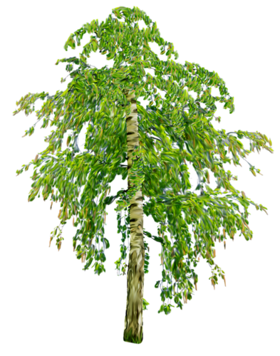
В белом сарафане встала на поляне. Летели синицы, сели на косицы.

Slide 20
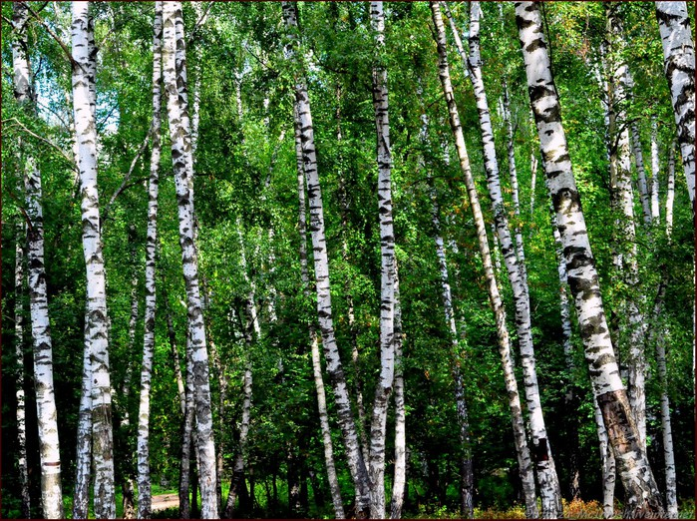

Slide 21
Берёза ума даёт.
Берёзового сока на грош, а лесу на рубль изведёшь.
Берёза не угроза – где стоит, там и шумит.

Slide 22
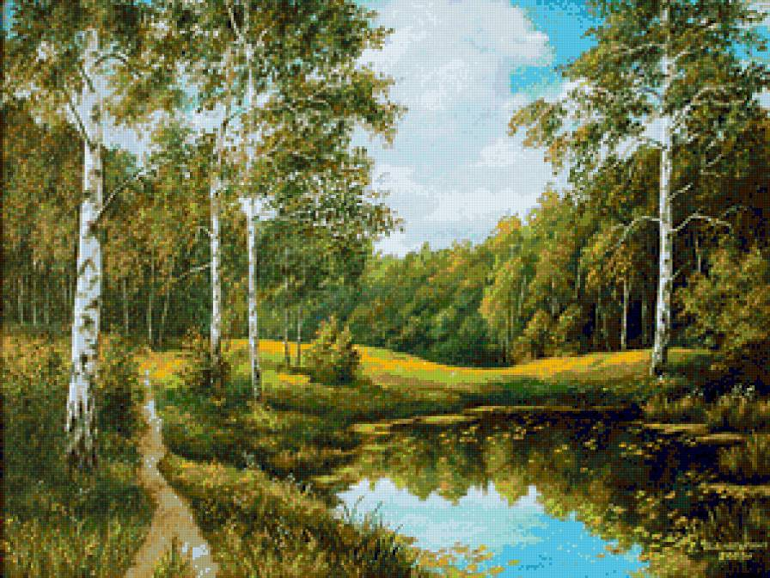

Slide 26
ИНТЕРНЕТ-РЕСУРСЫ
https://yandex.ru/images/

